Slide 1
PNF BTS Aéronautique
16 mai 2024 –
Air France Industries Roissy
Proposition organisation module 1

Slide 2
Sommaire
Présentation séquence 3
Présentation semaine 3
Présentation module 1
Présentation compétences visées
Observables attendus

Slide 3
Présentation modulaire
Présentation du module 1

Slide 4
Présentation modulaire
DÉCOUPAGE | MODULES | INTITULÉ
P1-1 | M1 | DÉCOUVERTE DE L'ENVIRONNEMENT ET DES CONTEXTES AÉRONEFS
 | M2 | DÉCOUVERTE DE LA STRUCTURE, DES SYSTÈMES & DE L'AVIONIQUE
P1-2 | M3 | LA PRODUCTION INDUSTRIELLE ET SON CADRE RÉGLEMENTAIRE
 | M4 | MANAGEMENT DE LA CONFORMITÉ ET DES RISQUES
P2-1 | M5 | RÉALISATION CHANTIERS SUR AÉRONEF
 | M6 | GESTION DE CHANTIER
P2-2 | M7 | ANALYSE DE LA CONFORMITÉ DE LA STRUCTURE, DES SYSTÈMES, PROPULSEURS & APU
 | M8 | DÉTECTION DES NC, ALÉAS ET ÉCARTS DE NAV (NIVEAU LOCAL)
P2-3 | M9 | FORMATION ENTREPRISE (STAGE ET/OU PÉRIODES D’ALTERNANCE)
P3-1 | M10 | TRAITEMENT DES NC, ALÉAS ET ÉCARTS DE NAV
 | M11 | AMÉLIORATION PROCESSUS ET EXAMEN DE NAV (NIVEAU LOCAL)
P3-2 | M12 | FORMATION ENTREPRISE (STAGE ET/OU PÉRIODES D’ALTERNANCE)
P4-1 | M13 | PROJET
P4-2 | M14 | DÉTECTION DES NC, ALÉAS ET ÉCARTS DE NAV (NIVEAU GLOBAL)
 | M15 | AMÉLIORATIONS PROCESSUS ET EXAMEN DE NAV (NIVEAU GLOBAL)

Slide 5
Module 1
Pôle 2
Pôle 3
Pôle 4
Pôle 1
Objectifs
P1-1 : Découverte de l'environnement et des différents contextes d’évolution des aéronefs
M1 : Familiariser les apprenants aux différents environnements et contextes aéronefs (certification, assemblage, maintenance, maintien de navigabilité, exploitation) pour que ces derniers soient exploités en toute sécurité dans le respect de la réglementation en vigueur
Année 1: découverte et consolidation
S44
ANNÉE N
P1-1
P1-2
P2-1
P2-2
P2-3
M1 | M2 | M3 | M4 | M5 | M6 | M7 | M8 | M9
4s | 4s | 4s | 4s | 4s | 4s | 4s | 4s | 6s
DÉCOUVERTE DE L'ENVIRONNEMENT ET DES CONTEXTES AÉRONEFS

Slide 6
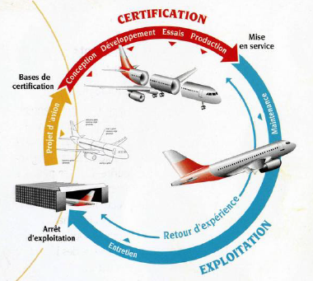
Module 1

Slide 7
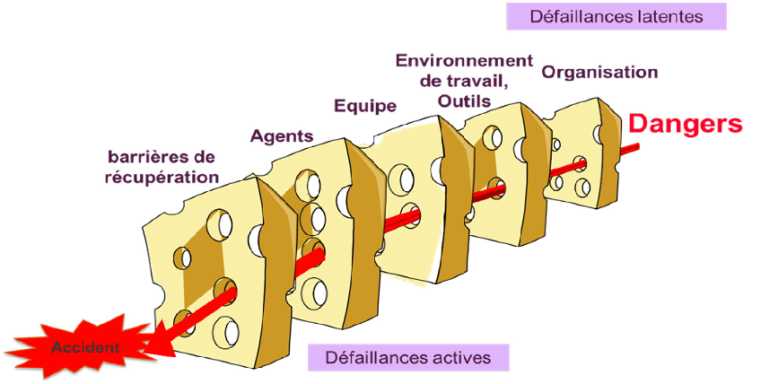
Intérêt du module 1 : découvrir
ASSEMBLAGE/ENTRETIEN STRUCTURE
MAINTENANCE EN LIGNE
ASSEMBLAGE/ENTRETIEN SYSTÈMES
ASSEMBLAGE/ENTRETIEN AVIONIQUES
MAINTENANCE EN BASE
AVIATION GÉNÉRALE
NAVIGABILITÉ INITIALE ET CONTINUE
AVIATION MILITAIRE
ASSEMBLAGE/ENTRETIEN PROPULSEURS-APU
ASSEMBLAGE/ENTRETIEN DRÔNES

Slide 8
Proposition de séquençage du module 1
Pôle 2
Pôle 3
Pôle 4
Pôle 1
Séquence 1
ZONAL + STRUCTURE 20h
Séquence 2
ZONAL + SYSTÈMES AVIONIQUES 20h
Séquence 3
PRÉVENTION DES RISQUES & ICA 18h
séquence 4
LÉGISLATION + SYSTÈMES 18h
DÉCOUVERTE DE L'ENVIRONNEMENT ET DES CONTEXTES AÉRONEFS
Séquence 3
Séquence 4
Séquence 2
Séquence 1
ZONAL + STRUCTURE
ZONAL + SYSTÈMES AVIONIQUES
PRÉVENTION DES RISQUES & ICA
LÉGISLATION + SYSTÈMES
19h
19h
19h
19h
APPROCHE SÉRIE
APPROCHE PARALLÈLE

Slide 9
Séquençage du module 1
Pôle 2
Pôle 3
Pôle 4
Pôle 1
Compétences

Slide 10
Présentation d’une séquence
Présentation de la séquence 3

Slide 11
Module 1 - Séquence 3
Objectifs
Année 1: découverte et consolidation
P1-1 : Découverte de l'environnement et des différents contextes d’évolution des aéronefs
M1 : Familiariser les apprenants aux différents environnements et contextes aéronefs (certification, assemblage, maintenance, maintien de navigabilité, exploitation) pour que ces derniers soient exploités en toute sécurité dans le respect de la réglementation en vigueur
S3 : appréhender les ICA & les différents niveaux de risques liés aux interventions sur aéronefs
S44
ANNÉE N
P1-1
P1-2
P2-1
P2-2
P2-3
M1 | M2 | M3 | M4 | M5 | M6 | M7 | M8 | M9
4s | 4s | 4s | 4s | 4s | 4s | 4s | 4s | 6s
séquence 3
PRÉVENTION DES RISQUES & ICA 18h

Slide 12
Module 1 - Séquence 3
Pôles | Activités support
Pôle 1 | Activité 1.1 Conception du processus
Pôle 2 | Activité́ 2.1 Planification des travaux
Pôle 4 | Activité 4.1 Gestion de navigabilité des aéronefs et des équipements
 | Activité 4.2 Suivi et revue de navigabilité des aéronefs
Tâches métiers support à mettre en œuvre
T1.1.1 Prise en compte de la définition de l’aéronef
T1.1.2 Analyse et vérification des spécifications fonctionnelles
T2.1.1 Analyse des contraintes et des risques
T4.1.3 Contribution à la conception ou à l’amélioration du programme de maintenance.
T4.2.1 Veille règlementaire des exigences nécessaires au maintien de navigabilité

Slide 13
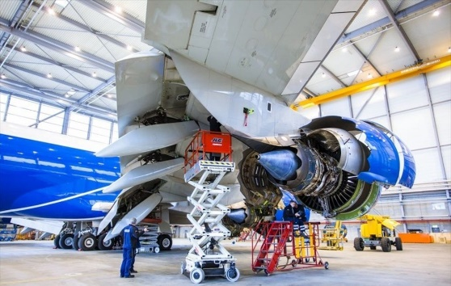
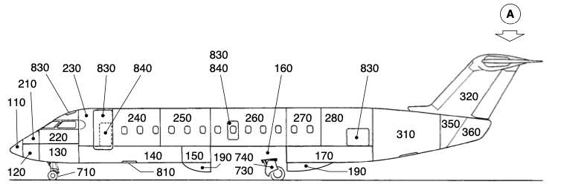
Module 1 - Séquence 3
Pôle 2
Pôle 3
Pôle 4
Pôle 1
SEMAINE 1
FH/SGS/analyses dangers/aéronefs
Cours 1h
TD 2h
TP 2h
SEMAINE 2
ICA et documentation technique
Cours 1h
SEMAINE 3
Configuration aéronef/zoning/ équipements
Cours 1h
TD 1h
TP 2h
TD 2h
TP 2h
SEMAINE 4
programme entretien initial & évaluation
Cours 1h
TD 1h
TP 2h
A350 Maintenance Review Board Report
Intro AMM
(Aircraft Maintenance Manual)

Slide 14
Module 1 - Séquence 3
Compétences :
C12 : Définir un processus d'assemblage ou de maintenance
C21 : Organiser le planning des travaux
C43 : Garantir la conformité avec les exigences de navigabilité

Slide 15
Module 1 - Séquence 3
Activités pédagogiques | Intitulé | Durée
Étude de dossier 1 | FH/SGS + méthodes d’analyse des risques (y compris dans le cadre des accidents du travail | 2 heures
Étude de dossier 2 | ICA sur site EASA à travers Exploitation CS | 1 heure
Étude de dossier 3 | Étude zoning aéronef | 2 heures
Étude de dossier 4 | Analyse MRBR/MPD | 2 heures
Activité pratique 1 | Tour Aéronefs et identification des dangers | 2 heures
Activité pratique 2 | Intro AMM et recherches IPC | 2 heures
Activité pratique 3 | Zoning aéronef et recherches équipements | 2 heures
Cours | Intitulé | Durée
 | Activation : qu’est-ce que la sécurité au travail et en particulier en aéronautique ? | 1/4 heure
 | Cours 1 : introduction des FH et du SGS (la conformité n’est pas la seule garante de la sécurité) et risques d’accidents sur le lieu de travail | 3/4 heure
 | Cours 2 : les ICA et la documentation aéronautique. | 1 heure
 | Cours 3 : intro AMM et configuration aéronef avant intervention | 1 heure
 | Cours 4 : les ICA et les programmes de maintenance protocolaires | 1 heure
Évaluation |  | 1 heure

Slide 16
Savoirs mobilisables sur la séquence 3
Législation aéronautique
Facteurs humains et SGS
Systèmes de gestion
Hygiène, santé, sécurité, environnement
Architecture fonctionnelle et structurelles
Prévention des risques liés à l’activité physique
Santé et sécurité au travail (approche par le risque)
Des aéronefs
Documentation technique
Applicabilité de la documentation aéronefs et équipements
Exploitation y compris en langue anglaise
Architecture et normalisation
Des systèmes

Slide 17
Module 1 - Séquence 3 : prévention des risques
Niveau 1 : Risques pour les personnes
Prévention des risques sur le lieu de travail
Risques liés à une intervention sur aéronef
Niveau 2 : Risques pour le matériel
Configuration aéronef
Bonnes pratiques
Niveau 3 : Risques pour les utilisateurs
Surveillance conformité
Principes FH &SGS

Slide 18
Module 1 - Séquence 3 : les ICA

Slide 19
Module 1 - Séquence 3 : les ICA

Slide 20
Présentation semaine 3
Séquence 3
PRÉVENTION DES RISQUES & ICA 18 h
Configuration aéronef/zoning/ équipements
Cours 1h
TD 2h
TP 2h

Slide 21
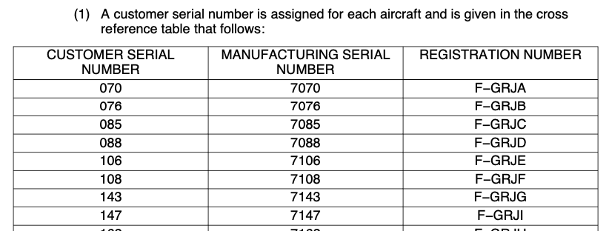
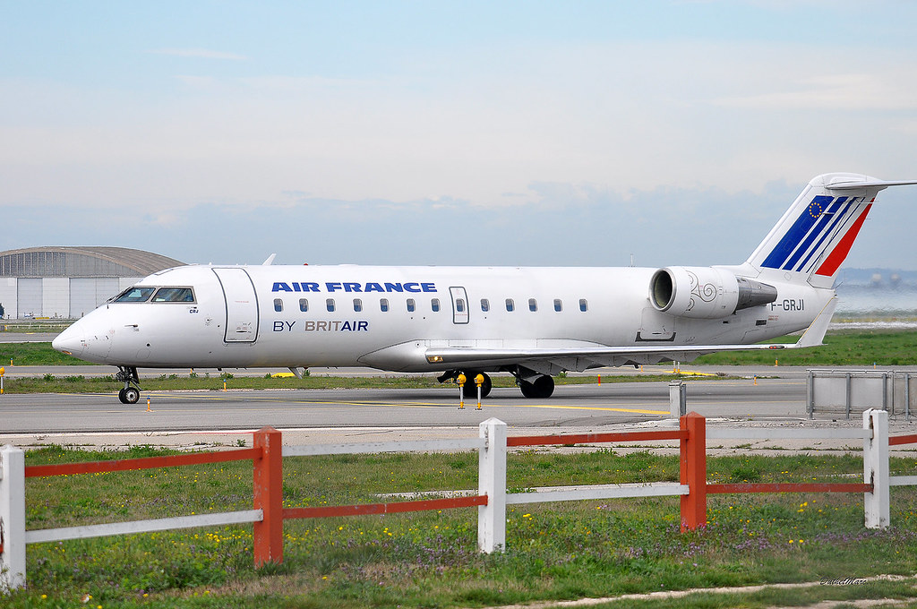
Module 1 - Séquence 3 - Semaine 3 : intervention sur aéronef
Fiche contrat pédagogique
Configuration aéronef avant intervention
Zoning sur documentation
Analyse de l’ATA 06 de l’aéronef concerné
Zoning sur aéronef
Repérage d’équipements et relevés P/N, S/N

Slide 22
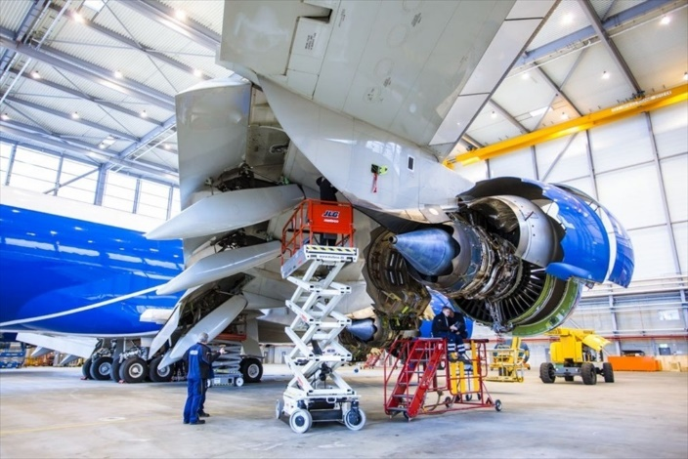
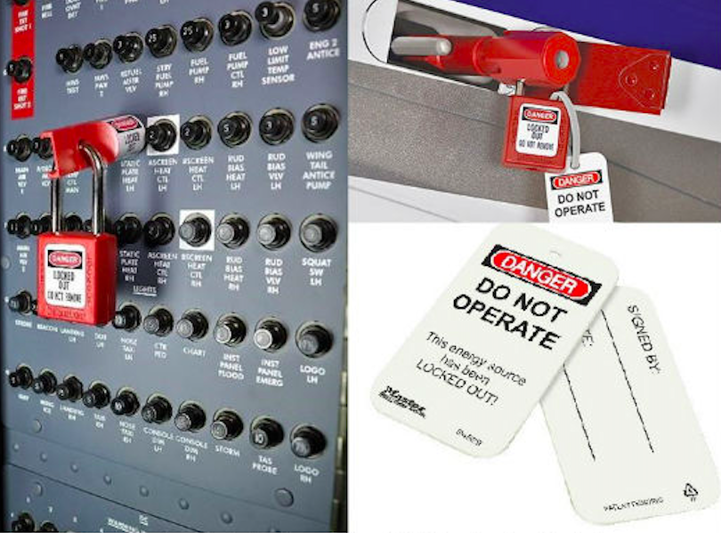
Module 1 - Séquence 3 - Semaine 3 : intervention sur aéronef
Fiche contrat pédagogique
Configuration aéronef avant intervention
Zoning sur documentation
Analyse de l’ATA 06 de l’aéronef concerné
Zoning sur aéronef
Repérage d’équipements et relevés P/N, S/N

Slide 23
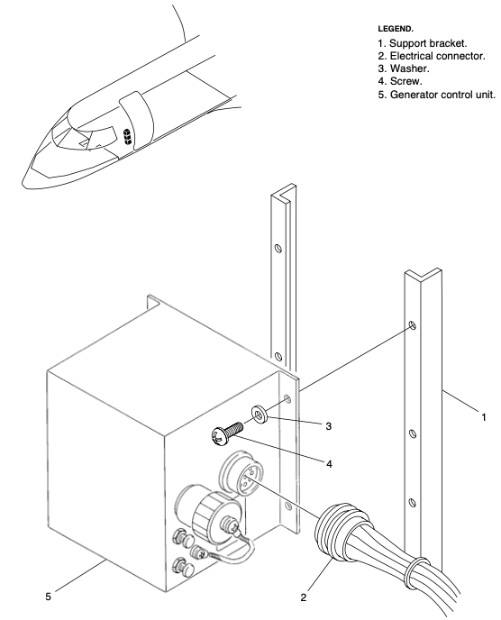
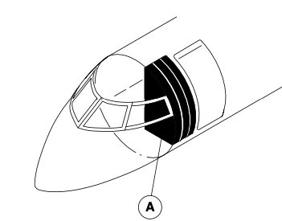
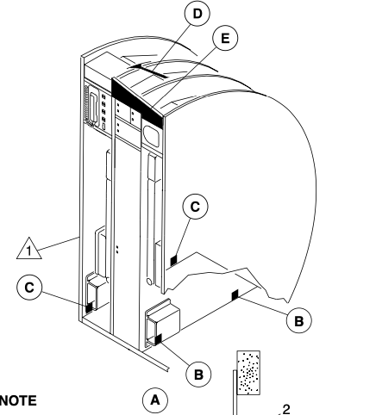
Module 1 - Séquence 3 - Semaine 3 : intervention sur aéronef
Fiche contrat pédagogique
Configuration aéronef avant intervention
Zoning sur documentation
Analyse de l’ATA 06 de l’aéronef concerné
Zoning sur aéronef
Repérage d’équipements et relevés P/N, S/N

Slide 24
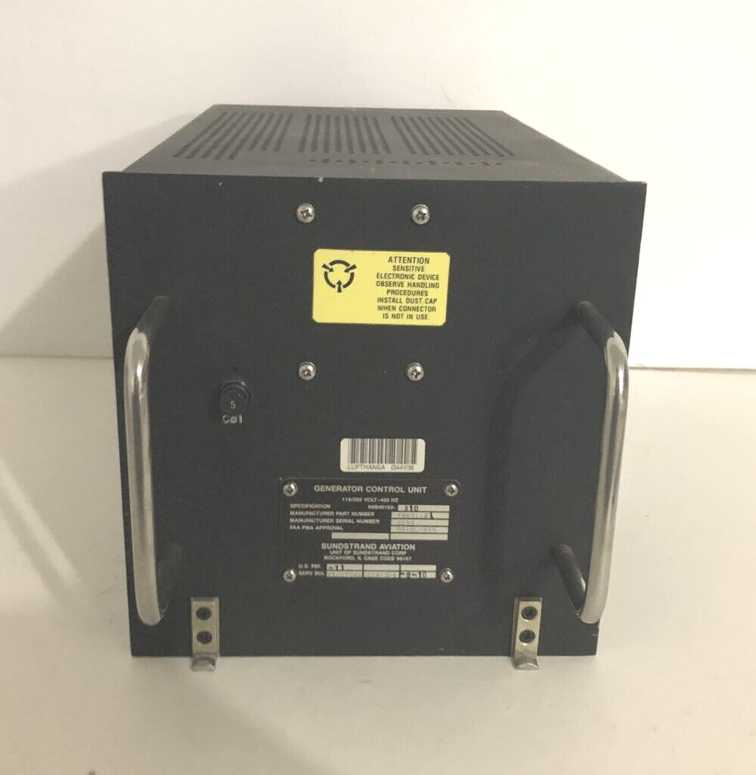
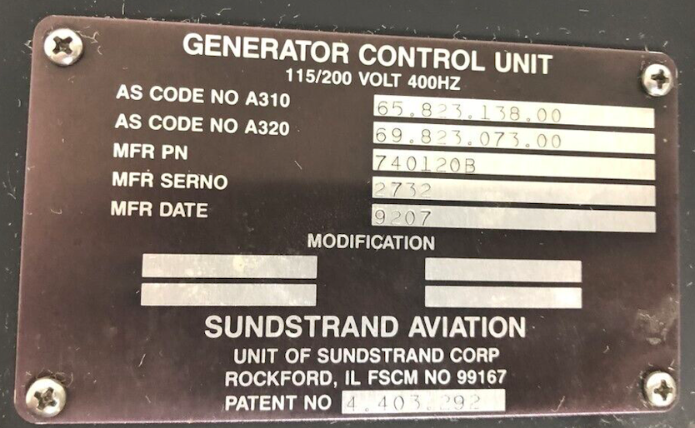
Module 1 - Séquence 3 - Semaine 3 : intervention sur aéronef
Fiche contrat pédagogique
Configuration aéronef avant intervention
Zoning sur documentation
Analyse de l’ATA 06 de l’aéronef concerné
Zoning sur aéronef
Repérage d’équipements et relevés P/N, S/N

Slide 25
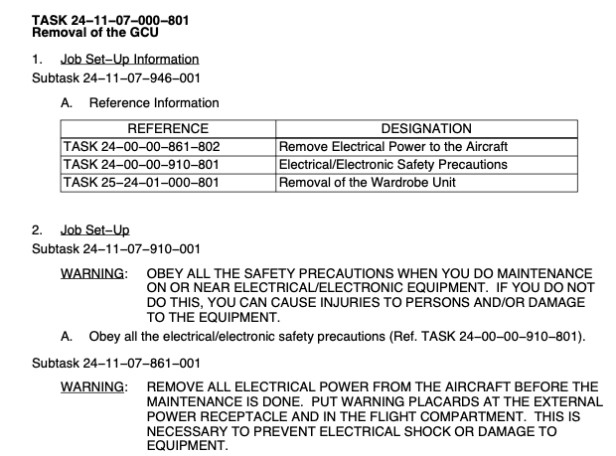
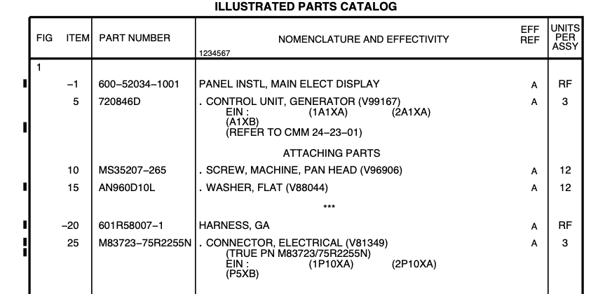
Module 1 - Séquence 3 - Semaine 3 : intervention sur aéronef
Fiche contrat pédagogique
Configuration aéronef avant intervention
Zoning sur documentation
Analyse de l’ATA 06 de l’aéronef concerné
Zoning sur aéronef
Repérage d’équipements et relevés P/N, S/N

Slide 26
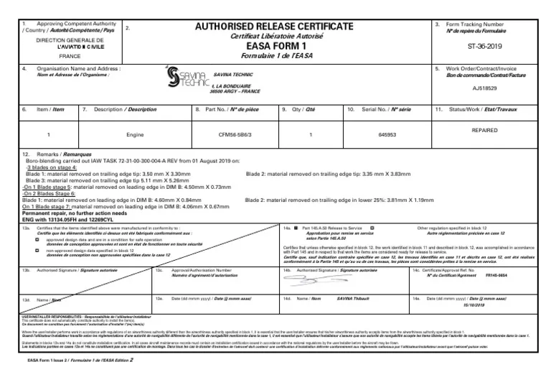
Module 1 - Séquence 3 - Semaine 3 : intervention sur aéronef
Fiche contrat pédagogique
Configuration aéronef avant intervention
Zoning sur documentation
Analyse de l’ATA 06 de l’aéronef concerné
Zoning sur aéronef
Repérage d’équipements et relevés P/N, S/N

Slide 27
Module 1 - Séquence 3 : les exigences réglementaires

Slide 28
Actions envisageables dans le cadre du SGS
Écart constaté
Quoi faire ?
Règlement (UE) No376/2014
Règlement d’exécution (UE) No2015/1018
Guide OSAC
système de notification d’événements de sécurité ECCAIRS 2

Slide 29
Bilan de compétences module 1
compétences
visées par
le module 1
séquence 3

Slide 30
Observables attendus P1-1, M1, séquence 3
Documentation
La documentation nécessaire à l’intervention est identifiée
Les données nécessaires à l’intervention sont extraites de la documentation
Préparation
Le matériel nécessaire à l’intervention est recensé
Les conditions de réalisations sont listées (configuration aéronef, sécurisation,…)
Intervention
L’aéronef est configuré en vue de l’intervention
L’intervention est sécurisée
La zone d’intervention est repérée
Les informations relevées sur aéronef sont fiables pour le suivi de navigabilité (comparaison avec la documentation)
traçabilité
L’intervention est réalisée sans faille (zone et équipement identifiés, P/N et S/N relevés)
les erreurs potentielles sont repérées
les documents de traçabilité sont identifiés et vérifiés
s'il y a lieu les documents de traçabilité sont corrigés et renseignés

Slide 31
Évaluation module 1 - Séquence 3
Compétences mobilisées |  | Indicateurs de performance évaluation | non | 0 |  | 1 | 2 |  | 3
C 12– Définir un processus d'assemblage ou de maintenance
I1 | Vérifier l’applicabilité | L’applicabilité des documents sources est vérifiée (données du bureau d’études, référentiels du DOA et du POA, …)
I5 | Extraire les données nécessaires. | Les données issues des ICA ou d’une maquette numérique sont extraites
I7 | Nommer les documentations nécessaires | Les documents sont nommés en respectant les formalismes en vigueur (S1000D, système de gestion documentaire de l’entreprise)
C 21- Organiser le planning des travaux
I1 | Lister les données nécessaires. | Les données nécessaires à la réalisation des travaux sont listées de façon exhaustive.
I2 | Les erreurs de données sont identifiées | La vérification des données permet de supprimer les erreurs manifestes.
C 43- Garantir la conformité avec les exigences de navigabilité
I1 | Assurer la veille réglementaire | La veille règlementaire est assurée conformément aux procédures.
I2 | Respecter les règles SMS | Les mesures de protection mises en place par le système de gestion de la sécurité (SMS, SGS) sont respectées
I6 | Considérer les FH | Les facteurs humains sont considérés dans l’évaluation des risques en lien avec l’activité
I9 | Configurer l’aéronef | La configuration de l’aéronef est vérifiée et conforme

Slide 32
Exemple fiche de séquence

